Slide 1
Canopé Loire Atlantique
Journée départementale des professeurs documentalistes
Nantes – 11 janvier 2016
Odile Chenevez
Consultante et chercheuse en éducation aux médias
Equipe Translit – Ex-Clemi Aix-Marseille

Slide 2
A la croisée des cultures informationnelle, médiatique et numérique
Quelques mises en œuvre de l’EMI pour le professeur-documentaliste
1 – Quelles sont les questions ?
Que sont l’EMI et la translittératie ?
En quoi le professeur-documentaliste est-il concerné (exemples) ?
Est-il le seul enseignant concerné ?

Slide 3
3 – Du côté de la recherche
EMI : convergence naturelle, champ éducatif.
Translittératie : vision élargie, convergence des compétences liées au numérique : info-doc, info-news, info-data. Culture numérique ?
Translit 1 : inventaire épistémologique
Translit 2 : enquêtes de terrain
Translit 3 : gestion des données hétérogènes
Translit 4 : modélisation de la translittératie

Slide 4
4 – Exemples de démarches de recherche dans Translit
Pour A. Serres : les compétences de la recherche d’informations.
Pour Françoise Tort : le concours Castor et sa dimension translittéracique.
Pour Anne Cordier : approche sociologique des pratiques translittéraciques des adolescents.
Pour O. Chenevez : une approche didactique de l’enquête pour apprendre à publier.

Slide 5
5 – Translit tâche 1 : inventaire épistémologique
1 - Repérage de domaines et projets de chaque littératie (informationnelle, médiatique, numérique)et analyse des convergences d’un point de vue translittéracique.
Analyse lexicale (Alceste) d’un corpus de textes.
2 – Cartographie large des écosystèmes de savoirs liés aux domaines concernés. Projet Aladoc.

Slide 6
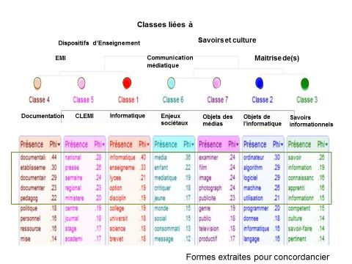
Un exemple de résultat de l’analyse lexicale par Alceste

Slide 7
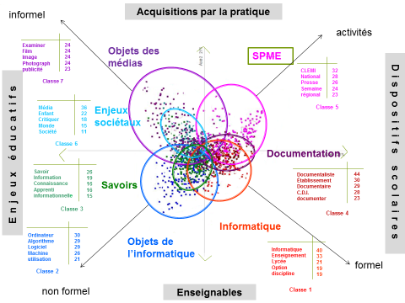
Analyse factorielle en coordonnées (AFC): carte analysée

Slide 8
7 – Expérimenter la posture d’auteur
Nouvelle compétence Savoir publier
Popularité - quantification vs Autorité
→ Savoir répondre de ce que l’on publie
Rapport aux sources
→ Vérifier et pas seulement citer
Paradigme de confidentialité des travaux d’élèves
→ Multiplier les supports de publication scolaire

Slide 9
8 – Des exemples de publications scolaires aujourd’hui
Journal scolaire de collège en ligne - Castle News Online à Aix :
Webradio – webtélé : on peut faire très simple : les CM2 de Gardanne (13). JT du 31 mai 2013
Le webdoc en primaire et collège - Raconte ta ville :
Ou en lycée pro :
Proposer un article pour wikipédia (classe de 1reES à Bollène - 84) :

Slide 10
9 – Comprendre d’où vient l’information et comment on construit du savoir
Accepter les médias comme ils sont
Adapter les consignes éducatives aux médias
Utiliser - et se méfier - de la notion de fiabilité
Se préoccuper les modèles économiques et éditoriaux des médias
Débusquer les vraies chausse-trappes des médias sociaux.

Slide 11
- 2e partie -
6 – Contribution à une didactique de l’EMI
Repenser les démarches de médias scolaires en termes de Droits de l’Homme.
Protéger les élèves mais viser leur autoprotection.
Tout le monde publie, mais formons-nous des auteurs ? Tout le monde filme, mais enseignons-nous à faire des films ?
Tout le monde commente, mais formons-nous à la pensée critique ?

Slide 13
10 – Se protéger et protéger les autres
Affiner le rapport à l’interdit, se confronter aux risques
Comprendre le sens de la loi
S’intéresser au cadre juridique de la liberté d’expression
Limites réelle
s ou confort institutionnel ?
Etre conscient de son identité numérique active

Slide 14
11 – Adopter une posture de questionnement du monde
Complexité médiatique ou vivier pédagogique ?
Connaissance du monde par médias interposés
Enquêter pour devenir expert
Distinguer ce qui vaut expérience directe de ce qui relève de la seule autorité d’une source extérieure
Commencer par une vraie question
Finir par une réponse personnelle partielle et provisoire

